Slide 1
스타일 가이드
Arts Hub
정보처리 산업 기사 1조
황재웅, 김지성, 최서연, 하태형

Slide 2
목차
01
02
03
04
05
구동 환경
스타일
레이아웃
기능
구성요소

Slide 3

구동 환경
컴퓨터 OS확인 : Window
웹 브라우저 : Chrome
모니터 해상도 : 1920 x 1080 px
프레임 세트
레이아웃
스크롤 형식

Slide 4

레이아웃(로고)

Slide 5
레이아웃(색상)
#29c3ff
#0c7dff
#bcbcbc
RGB
41, 195, 255
12, 125, 255
188, 188, 188

Slide 6
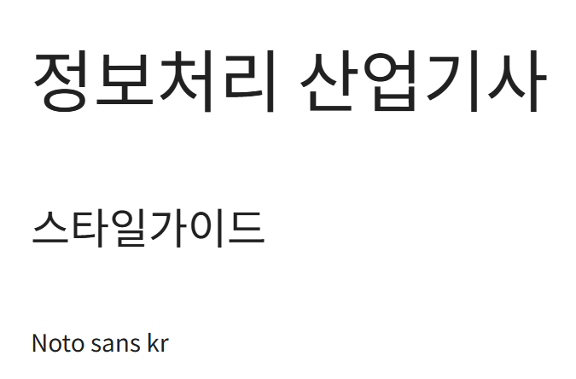
레이아웃(폰트)
Noto sans kr
작은 크기에서 판독이 가능하게
잘 다듬어졌다
1000개 이상의 언어를 지원한다
무료로 사용이 가능하다

Slide 7
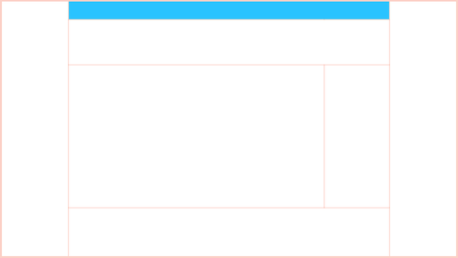
레이아웃(헤더)
클릭 시 로그인/회원가입 페이지로 이동한다
클릭 시 메인 홈페이지로 이동한다
클릭 시 해당 홈페이지로 이동한다
(펀딩, 커뮤니티, 프로젝트 모집)
클릭 시 프로젝트 모집 홈페이지의
프로젝트 만들기 페이지로 바로 이동한다

Slide 8
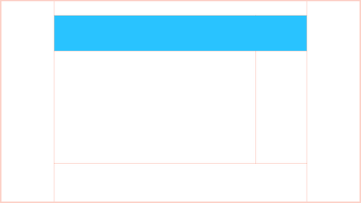
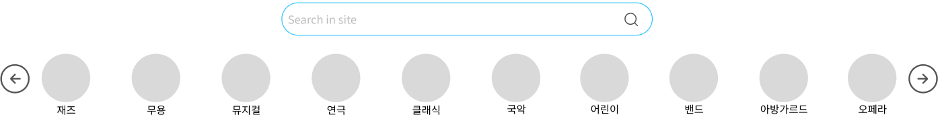
레이아웃(컨텐츠)
클릭 시 왼쪽에 있는
네비게이션 버튼을 보여준다
통합 검색창
네비게이션 버튼
클릭 시 해당 분야의 펀딩 페이지로 이동한다

Slide 9
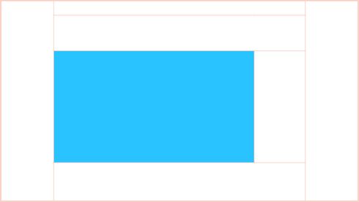
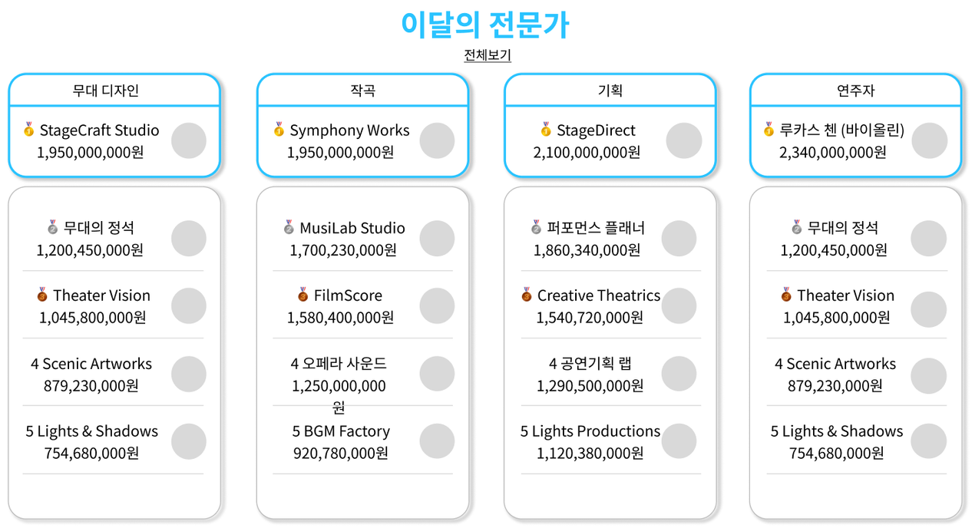
레이아웃(컨텐츠)

Slide 10

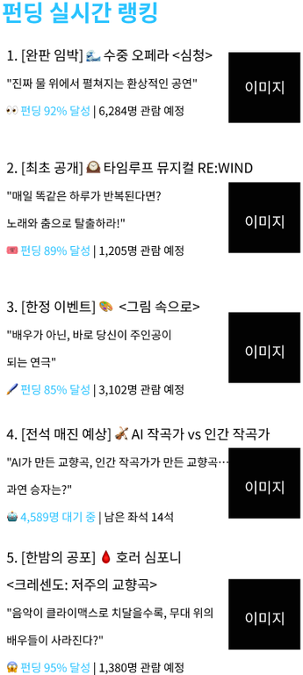
레이아웃(컨텐츠)

Slide 11
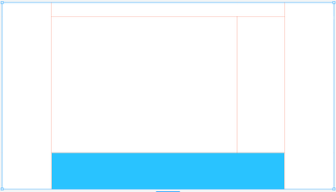
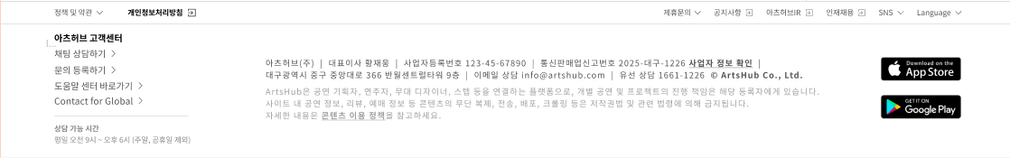
레이아웃(푸터)
클릭 시 해당 페이지로 이동
클릭 시 해당 스토어로 이동
약관 및 기타 정보

Slide 12





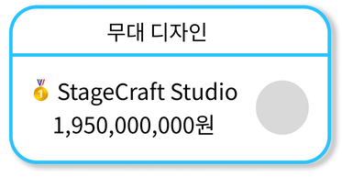

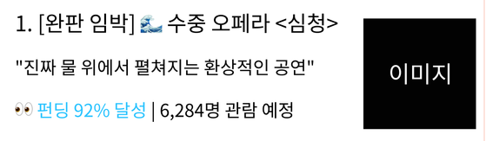
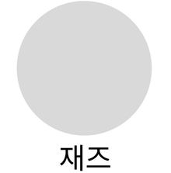
구성 요소
해당 홈페이지로
이동하기 위한 버튼
펀딩 네비게이션 버튼을
한 칸씩 왼쪽으로 이동하게
해주는 버튼
로그인/회원 가입 페이지로
이동하기 위한 버튼
해당 전문가의 프로필로
이동하게 해주는 버튼
프로젝트 만들기 페이지로
이동하기 위한 버튼
해당 프로젝트 페이지로
이동하게 해주는 버튼
펀딩 사이트로 이동하게
해주는 네비게이션 버튼

